Slide 1

Формирующее оценивание
Цель
Освоение и внедрение в практику
работы учителей школы системы
формирующего оценивания,
как условие формирования
метапредметных умений
обучающихся

Slide 2
Алгоритм Мастерской
4. Общая рефлексия и выход
на новую систему проблем
3. Социализация
2. Корректировка продукта или
создание нового
1. Обращение к новой информации
II этап- Формирование новых знаний
5. Промежуточная рефлексия
4. Социализация
3. Создание творческого продукта
2. Индуктор-рассуждение от частных фактов к общим выводам
1. Cлово мастера
I этап-Формирование информационного «голода»

Slide 3
Требования ФГОС по созданию мониторинга сформированности метапредметных результатов
Новые стандарты – новые требования к системе оценки
Система оценки образовательных достижений ФГОС: основные особенности
✓ содержательная и критериальная основа – планируемые результаты;
✓ оценка предметных, метапредметных, личностных результатов;
✓ ориентация на деятельностный подход: оценка способности решать учебно-познавательные и учебно-практические задачи;
✓ оценка динамики учебных достижений;
✓ использование стандартизированных и нестандартизированных методов (устных и письменных, индивидуальных и групповых, самооценки и взаимооценки и др.)
✓ сочетание внутренней и внешней оценки;
✓ накопительная система оценки индивидуальных достижений;
✓ использование персонифицированной и неперсонифицированной информации;
✓ уровневый подход в инструментарии, в представлении результатов; оценка методом «сложения»;
✓ интерпретация результатов на основе контекстной информации.

Slide 4
Требования к системе оценки
✓ Фиксировать цели оценочной деятельности: ориентировать на достижение
результатов обучения (предметных, метапредметных и личностных).
✓ Обеспечивать комплексный подход к оценке результатов образования; обеспечивать возможность
регулирования функционирования системы образования на основе полученной информации об
уровне достижения планируемых результатов обучения.
✓ Фиксировать критерии, процедуры, инструменты оценки и формы
представления ее результатов.
✓ Фиксировать условия и границы применения системы оценивания.
Существующая практика оценивания не соответствует такой организации учебного процесса.
Это несоответствие практики и новых требований, предъявляемых к проведению процедуры
оценивания, приводит к следующим противоречиям:
✓ Обучение проводится непрерывно, оценивание – дискретно;
✓ Предъявляются требования к предметным и метапредметным результатам
обучения школьников, а оцениваются только предметные;
✓ Развитие школьника происходит в учебное и внеучебное время , а оценивается
только деятельность во время урока;
✓ Цель образования – развитие ребенка, цель оценивания – констатация факта
соответствия его знаний стандарту.

Slide 5
Мы все хотим, чтобы наши ученики имели высокие ожидания, были уверены в своих способностях учиться, ставили перед собой высокие цели и находили свой собственный яркий путь, обучаясь для будущего.
(Absolum, 2006)
Но как этого достичь?

Slide 6

постановка цели
Высокий
уровень
творчество
анализ
применение
понимание
знание
оценка
Низкий
уровень

Slide 7

 |  |  |  | КАК ОРГАНИЗОВАТЬ ФОРМИРУЮЩЕЕ ОЦЕНИВАНИЕ? творчество
 |  |  |  | оценка |  |  |  | ПОЧЕМУ ВАЖНО ОЦЕНИВАТЬ?
 |  |  |  | анализ |  | В ЧЕМ РАЗНИЦА ФОРМИРУЮЩЕГО ОЦЕНИВАНИЯ И ТРАДИЦИОННОГО СУММИРУЮЩЕГО ОЦЕНИВАНИЯ?
 |  |  | применение | ЧТО ДАЕТ ФОРМИРУЮЩЕЕ ОЦЕНИВАНИЕ?
понимание |  |  | ЧТО МЫ ОЦЕНИВАЕМ?
знание | ЧТО ТАКОЕ ФОРМИРУЮЩЕЕ ОЦЕНИВАНИЕ?

Slide 8
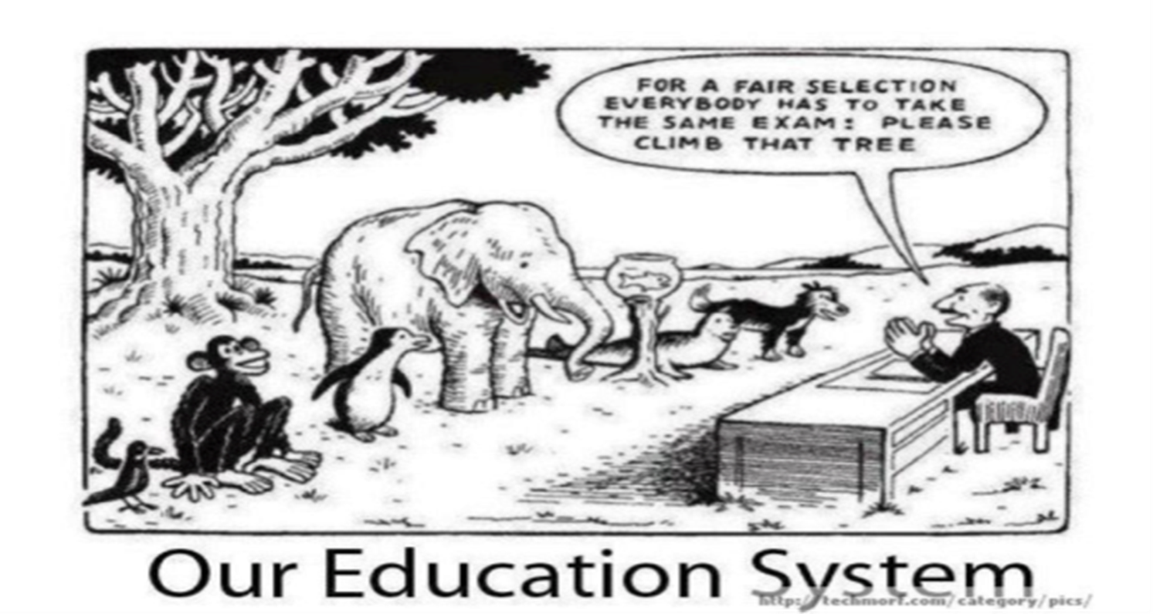
Образовательная система
Для справедливого отбора каждый должен сдать один и тот же экзамен: Залезьте, пожалуйста, на это дерево

Slide 9




Slide 10
ЧТО ТАКОЕ ФОРМИРУЮЩЕЕ ОЦЕНИВАНИЕ?
Систематический сбор и анализ информации с целью информирования о процессе обучения и как его улучшить, а именно:
• Где ученик находится
• Где должен быть
• В каком направлении ему двигаться дальше

Slide 11

ЧТО МЫ конкретно ОЦЕНИВАЕМ через формирующее оценивание?
Мы оцениваем
процесс
обучения

Slide 12
ЧТО ДАЕТ ФОРМИРУЮЩЕЕ ОЦЕНИВАНИЕ?
• что ученик знает ЗНАНИЕ
• насколько хорошо ученик умеет
выполнять задание УМЕНИЕ
• как организует работу ПРОЦЕСС
• отношение к процессу работы МОТИВАЦИЮ

Slide 13
В ЧЕМ РАЗНИЦА ФОРМИРУЮЩЕГО ОЦЕНИВАНИЯ И
СУММИРУЮЩЕГО ОЦЕНИВАНИЯ?
Кто оценивает?
Зачем оценивает?
Как?
Для кого?
Инструмент оценивания

Slide 14
В ЧЕМ РАЗНИЦА ФОРМИРУЮЩЕГО ОЦЕНИВАНИЯ И
СУММИРУЮЩЕГО ОЦЕНИВАНИЯ?
Составляющие | Внешняя (суммирующая) | Внутренняя (формирующая)
Кто оценивает? | Субъект, который непосредственно не участвует в процессе обучения | Учитель, который обучает, находится внутри процесса обучения
Зачем оценивает? | Фиксирует уровень достижений учащихся по итогам освоения конкретного содержания образования | Выявляет пробел в освоении учащимися содержания образования, чтобы восполнить его максимально эффективно для каждого учащегося
Как? | Предполагает сравнение одного ученика с другим, но не посредством сравнения работ учащихся, а путем сравнения каждой работы с эталоном | Определяет индивидуальные достижения каждого учащегося и не сравнивает результаты разных учащихся
Для кого? | Ориентирована на совокупность учащихся | Ориентирована на конкретного учащегося
Инструмент оценивания | Система заданий, стандартизированных по содержанию, процедуре и способам проверки | Единичные задания, не стандартизированные по содержанию, процедуре и способам проверки

Slide 15
разделение ответственности
Мотивация обратная связь фиксирование результат
Ликвидация пробелов развитие динамика
процесс знания Критерии рубрики самостоятельность
самооценка взаимооценка рост Индивидуальное
достижение развивающая воспитывающая
диагностическая текущая итоговая
формирующая Внешняя качество
непрерывно рейтинг накопительная
Внутренняя

Slide 16

Я заблудился!!
Мне рассказывают КУДА я
должен попасть, но я не
знаю ОТ КУДА
мне начать???

Slide 17
Формирование субъект-субъектных отношений в процессе обучения
Хороший ученик-
учится быть независимым
или учится вместе
с коллегами

Slide 18
Дорожная карта
Постановка учебной цели
Прокладывание пути
Оценивание в конце

Slide 19
Дорожная карта
Перевести цели в измеряемые учебные результаты
Отобрать и содержание и техники оценивания
Выбрать и реализовать соответствующий метод обучения
Провести оценивание и установить достигнуты ли измеряемые учебные результаты
Определить необходимый для них уровень достижений
Постановка учебной цели
Прокладывание пути
Оценивание в конце

Slide 20
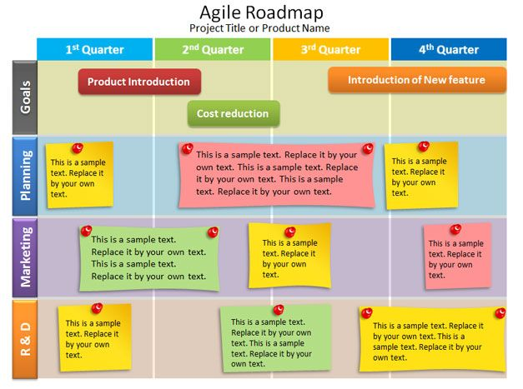
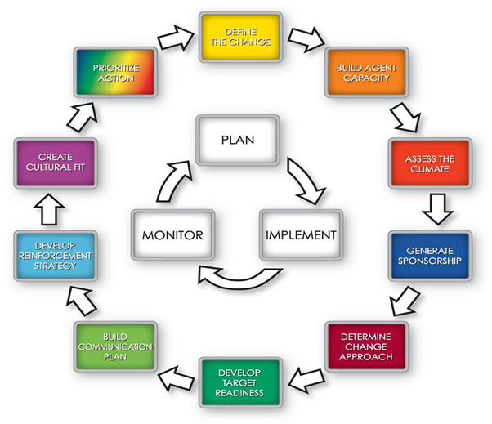
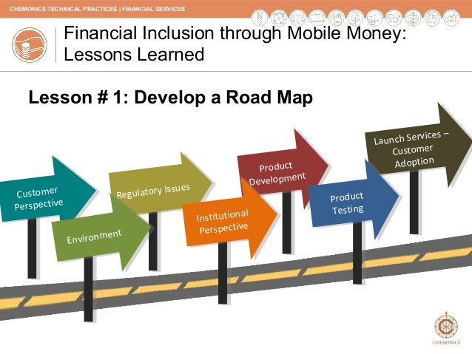
Виды дорожных карт

Slide 21
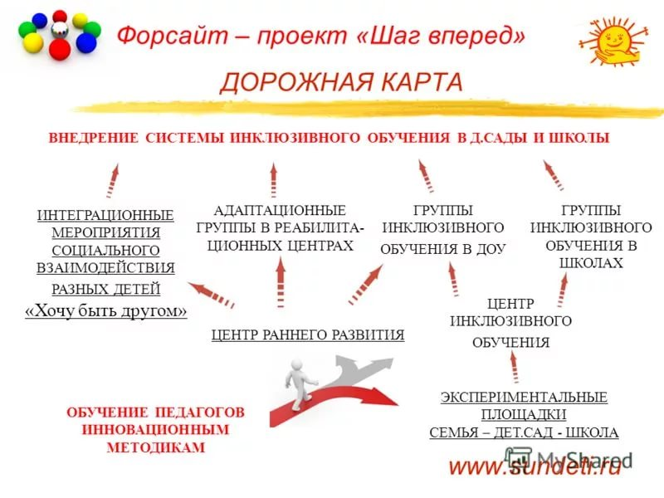

Slide 22
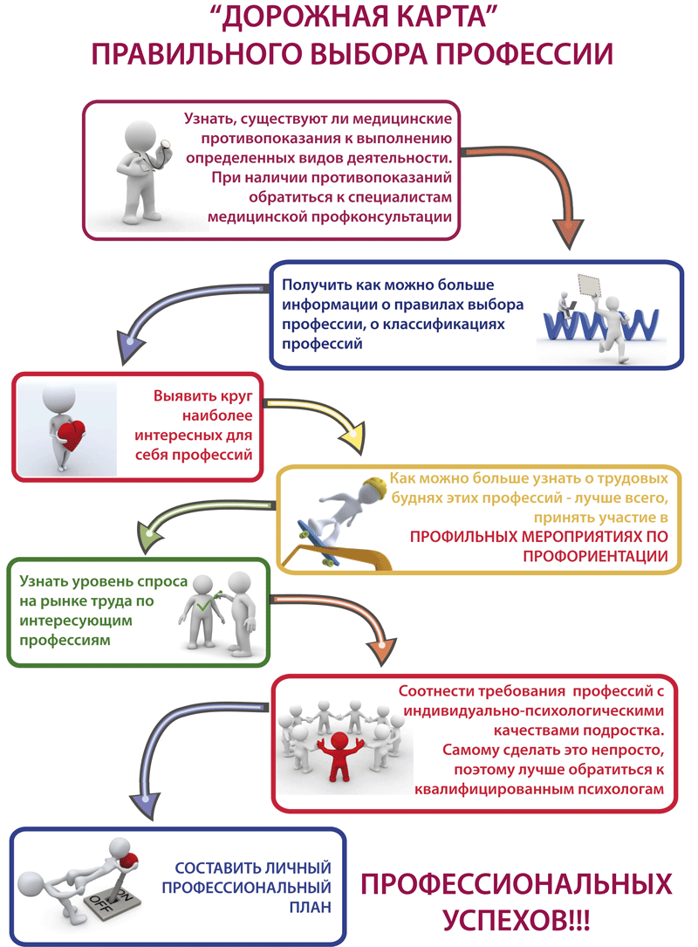

Slide 23
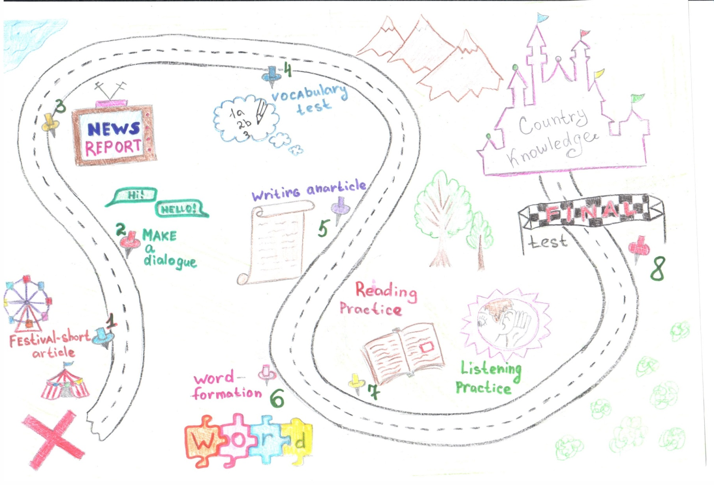

Slide 24
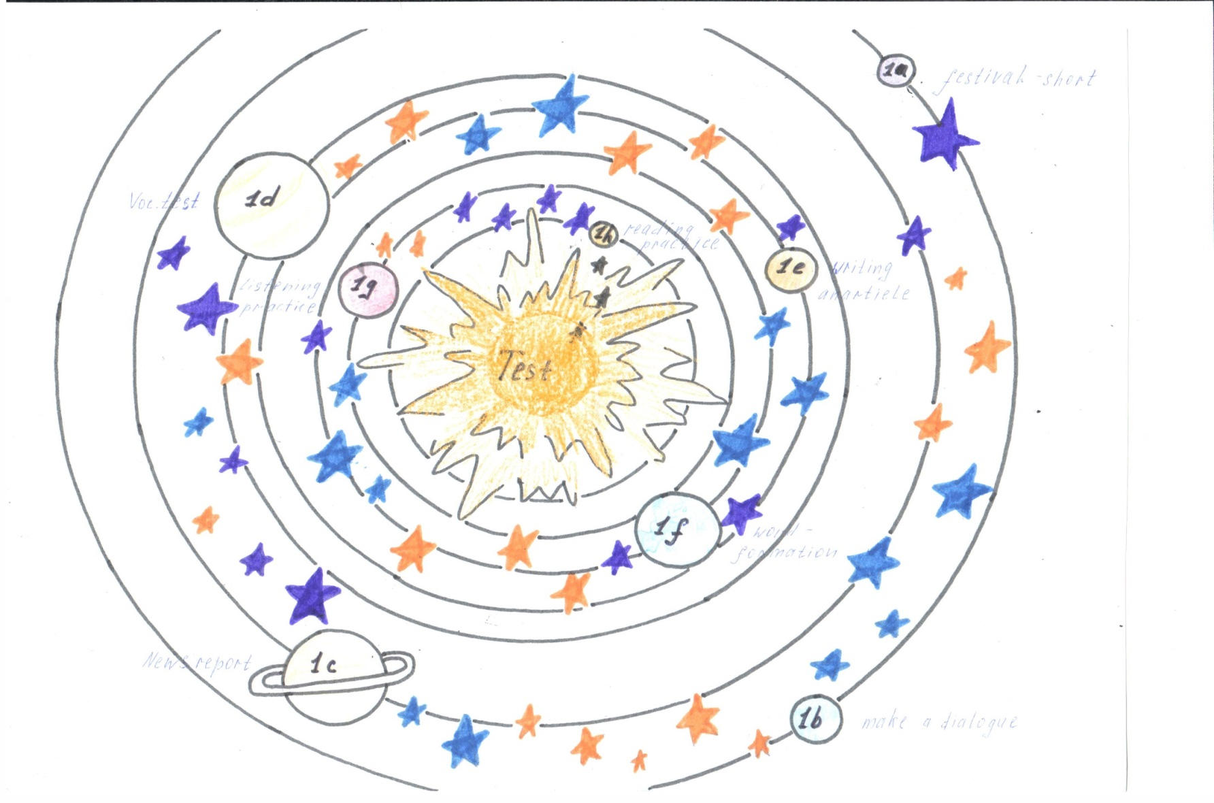

Slide 25
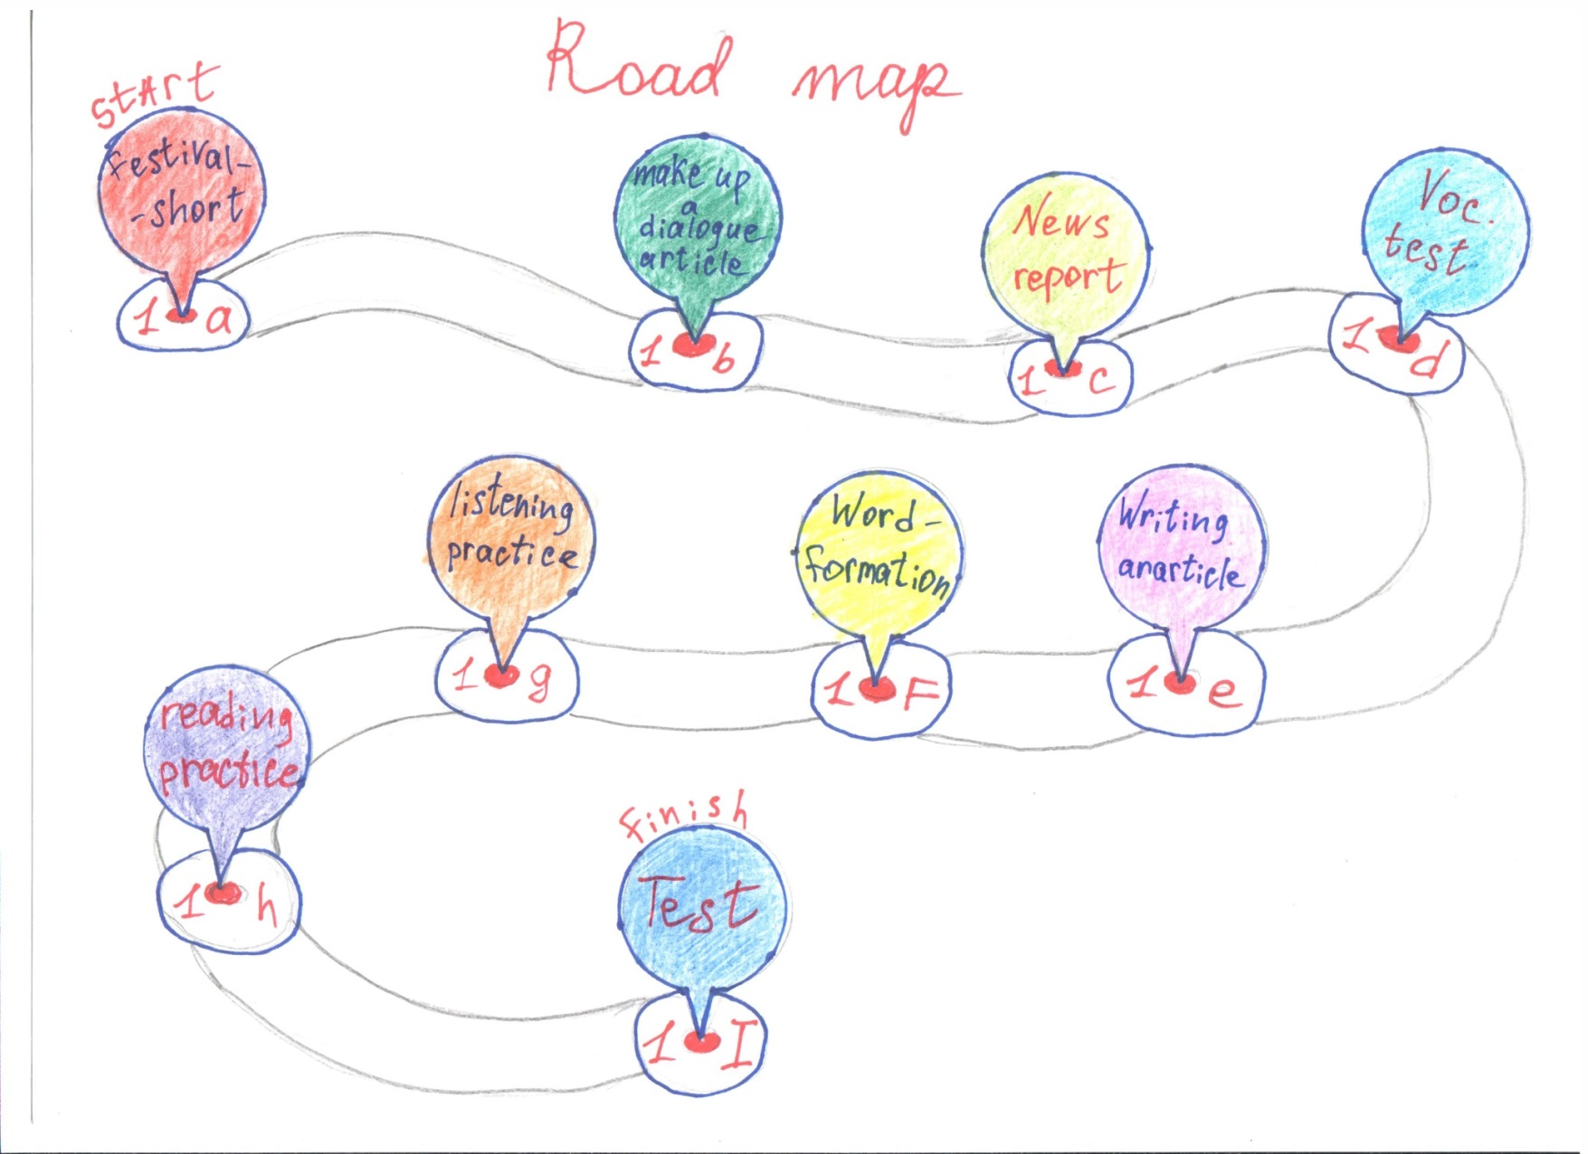

Slide 26
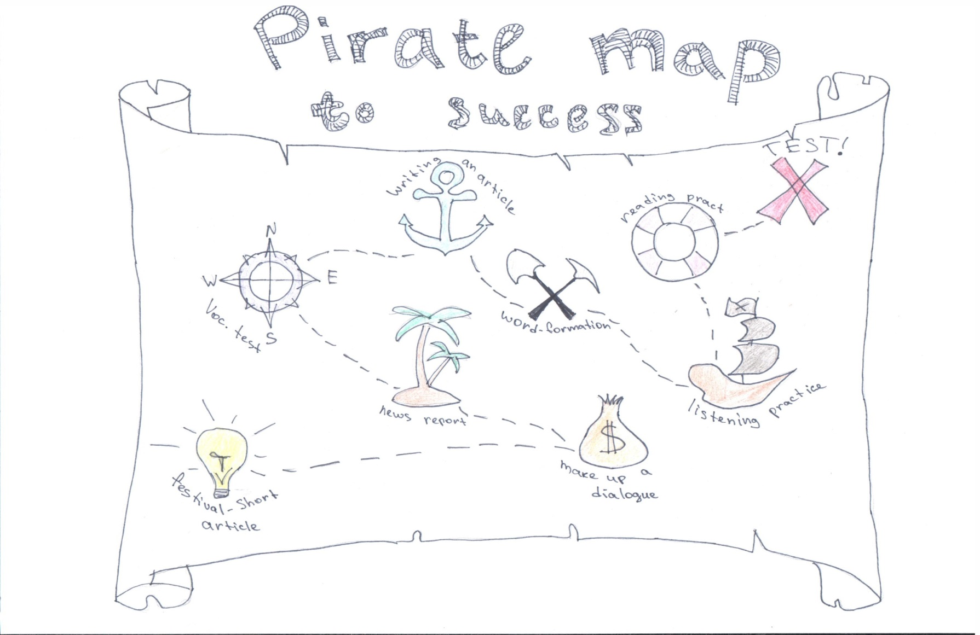

Slide 27
7 стратегий формирующего оценивания обучающихся или
что должен знать ученик и что должен сделать учитель
Знать конечную цель Предоставить ясную и понятную цель изучения темы Привести примеры или модели слабых и сильных работ Знать на каком этапе освоения темы находятся 3. Организовать систематическую описательную обратную связь 4. Обучить учащихся постановке цели и само оцениванию Знать, как закрыть пробел 5. Разрабатывать уроки, направленные на отработку конкретного пробела 6. Обучать сфокусированному повторению 7. Вовлекать обучающихся к саморефлексии и рефлексии самого процесса обучения и умению делиться опытом

Slide 28
Техники по оцениванию по таксономии Блума
Оценивание знания , воспоминания, понимания
Wordle; Background Knowledge Probe; The One-Minute Paper ; The Muddiest Point, 3-2-1 ,SOS (Statement, opinion, support)
Оценивание умений применения
Directed Paraphrasing; Application Cards; Student-generated Test Questions, Rubric. Who needs my help? Can I ask you a question? An interview. ( group work)
Оценивание умений анализировать и критически мыслить
Pros and Cons Grid; SOS; I Have the Question, Who Has the Answer? Mind Map. Word Sort ,Final before the Final.
Оценивание умений синтезировать и создавать продукт
The One-Sentence Summary : Mind Map. Making Tests. Whose answer is right? (group work) . 6Qs
"Who does what to whom, how, why, where and when"?

Slide 29
Как сделать формирующее
оценивание успешным?
• использовать только те техники, которые «по душе»
• начинать надо с техник, которые можно
быстро и легко использовать в классе
• тщательно отбирать технику в зависимости от того, какую информацию необходимо получить, проанализировать и решить, что нуждается в улучшении
• организовать обратную связь для ребенка и продумывать, как полученная информация будет использована для улучшения процесса обучения
• прежде чем использовать технику необходимо сначала самому апробировать ее

Slide 30
Стандарт преподавательских умений
Компетентность в планировании
• высокий темп работы
• концентрация и переключение внимания
учеников
• многообразие форм презентации материала
Компетентность в управлении
• максимальная включённость всех учеников
• разнообразие форм работы и заданий
• сотрудничество между учителем и детьми
Соответствие потребностям учеников
• учет индивидуальных потребностей учащихся
• дифференциация заданий по сложности и
объёму
• использование творческих заданий
Обеспечение активности учеников
• самостоятельная работа в группах и парах
• эмоциональная вовлечённость учеников
• построение коммуникации между учениками
• индивидуальная работа и обратная связь
Использование разнообразных методов оценивания
• разнообразие инструментов оценивания
• оценивание для управления учебным процессом
• групповое, индивидуальное самооценивание

Slide 31
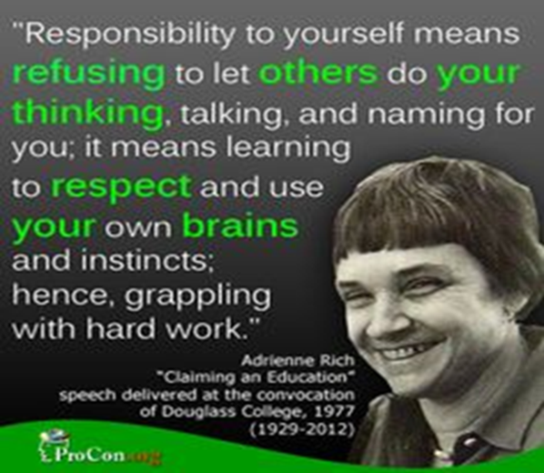
Ответственность перед самим собой означает ОТКАЗ позволять другим думать за тебя, выступать от твоего имени и действовать за тебя; ответственность перед самим собой означает УВАЖЕНИЕ и ИСПОЛЬЗОВАНИЕ СВОЕГО интеллекта и инстинктов, сталкиваясь с решением трудной проблемы.
Адриана Рич, профессор Дуглас Колледжа

Slide 32
Домашнее задание
1.Найти и выделить из всех разделов ФГОС начального, основного и среднего общего образования комментарии, содержащие
требования к оцениванию.
2.Каждому методическому объединению оставить дорожную карту по своему предмету (тема на выбор).
3.Всем участникам семинара опробовать и ввести в практику
приемы и техники формирующего оценивания.

